Slide 1
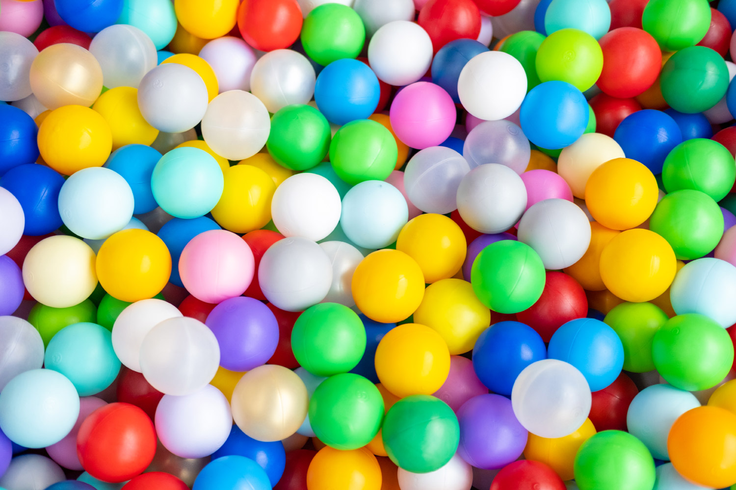
Викторина
Детские игры
«КиноКвиз»

Slide 2
Правила
Всего будет 5 раундов по 5-10 вопросов.
Команды должны будут за отведенное время ответить на вопросы из указанной категории и записать их на свой лист.
За каждый правильный ответ начисляются баллы, за неправильный – ничего не начисляется.
После каждого раунда команды обмениваются листами с ответами и проверяют чужую команду.

Slide 3
Раунды
Раунды | Описание
Кадры | По кадру угадать название фильма или мультфильма.
Крылатые выражения | По известной фразе угадать фильм или мультфильм
Мемы | По известным кадрам из фильмов, ставшие мемами, угадать название фильма или мультфильма.
Новогодние эмодзи | Угадайте новогодний фильм по эмодзи
Персонажи | По кадрам персонажей назвать фильм или мультфильм.

Slide 4
Блиц-крик
Общие вопросы по теме викторины. Ответы записывать на листок.

Slide 5
Блиц-крик
Маленький человечек – коротышка, который побывал и на Луне, и в Солнечном городе?

Slide 6
Блиц-крик
Самый длинный мультсериал в истории американского телевидения?

Slide 7
Блиц-крик
Что происходило с главным героем фильма «Загадочная история Бенджамина Баттона»?

Slide 8
Блиц-крик
В каком фильме главный герой перемещается в прошлое и знакомится со своими родителями?

Slide 9
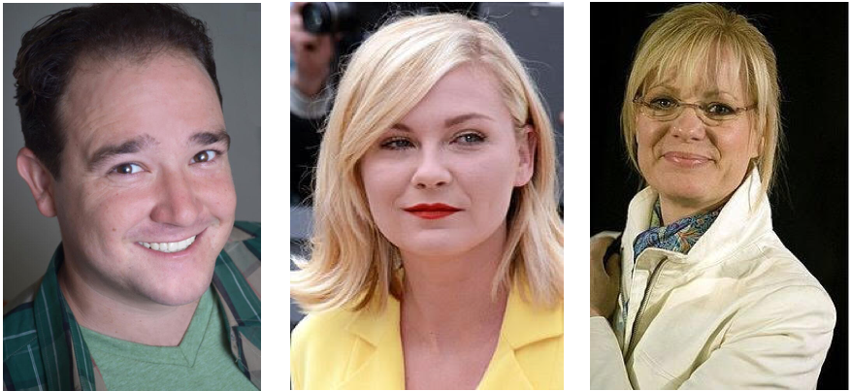
Блиц-крик
Однажды эти актеры сыграли в настольную игру. Как она называется?

Slide 10
Правильные ответы:
Незнайка
The Simpsons
Главный герой молодел с течением времени
Назад в будущее
Джуманджи

Slide 11
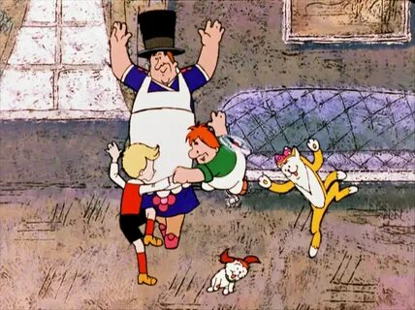
Раунд 1: кадры

Slide 12
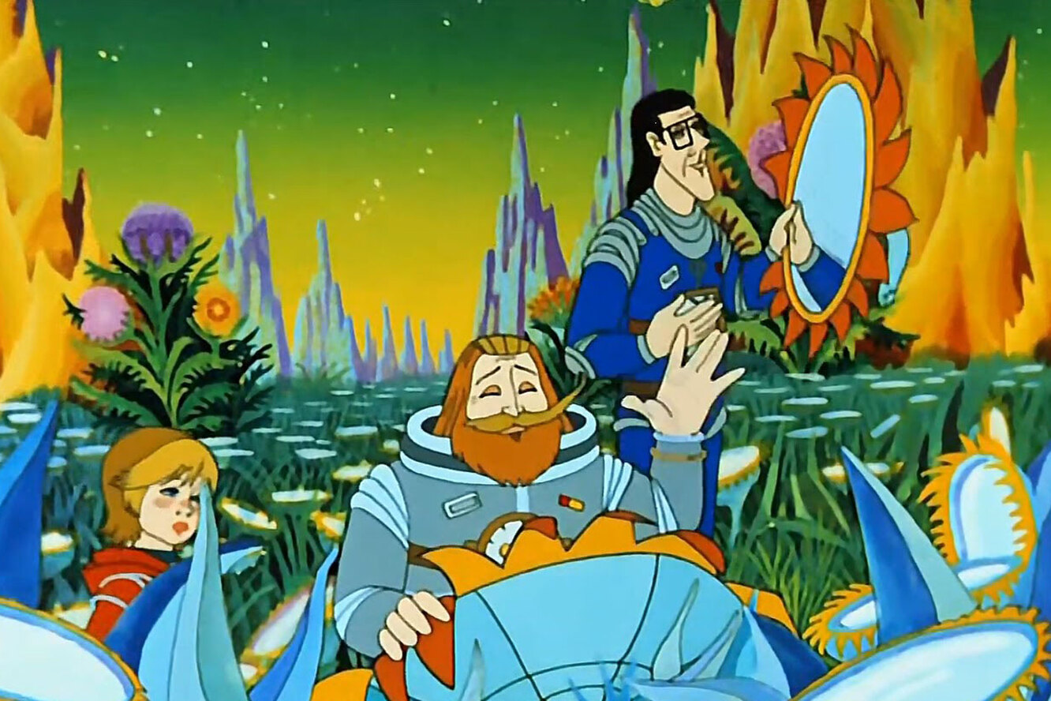
Раунд 1: кадры

Slide 13
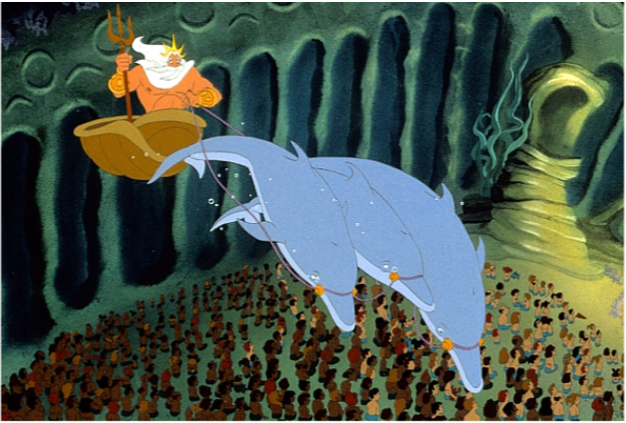
Раунд 1: кадры

Slide 14
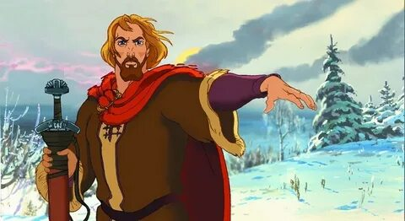
Раунд 1: кадры

Slide 15
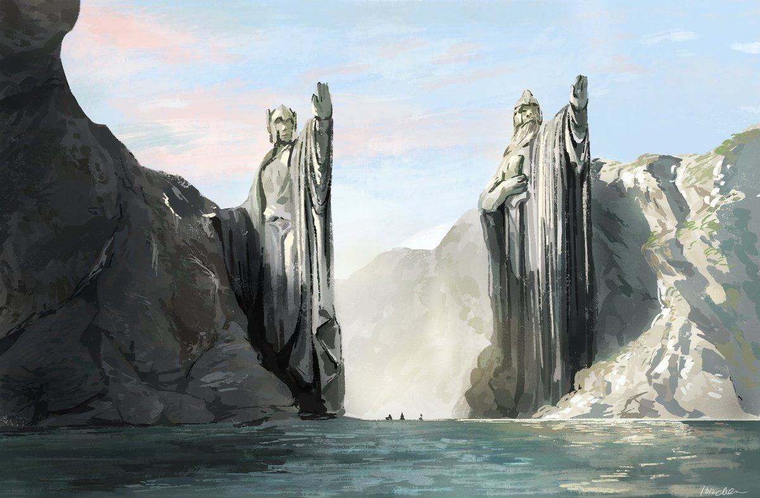
Раунд 1: кадры

Slide 16
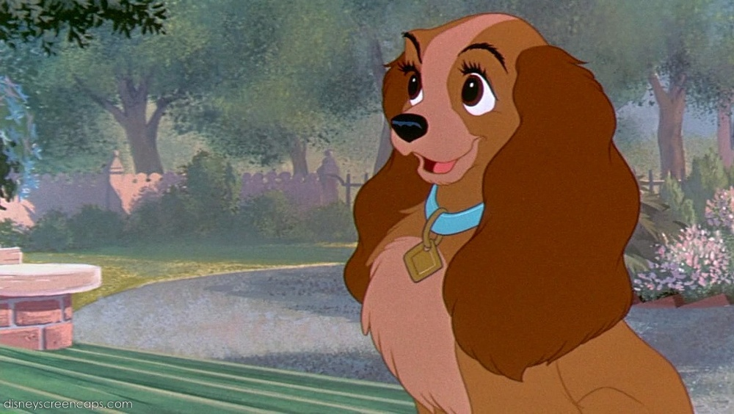
Раунд 1: кадры

Slide 17
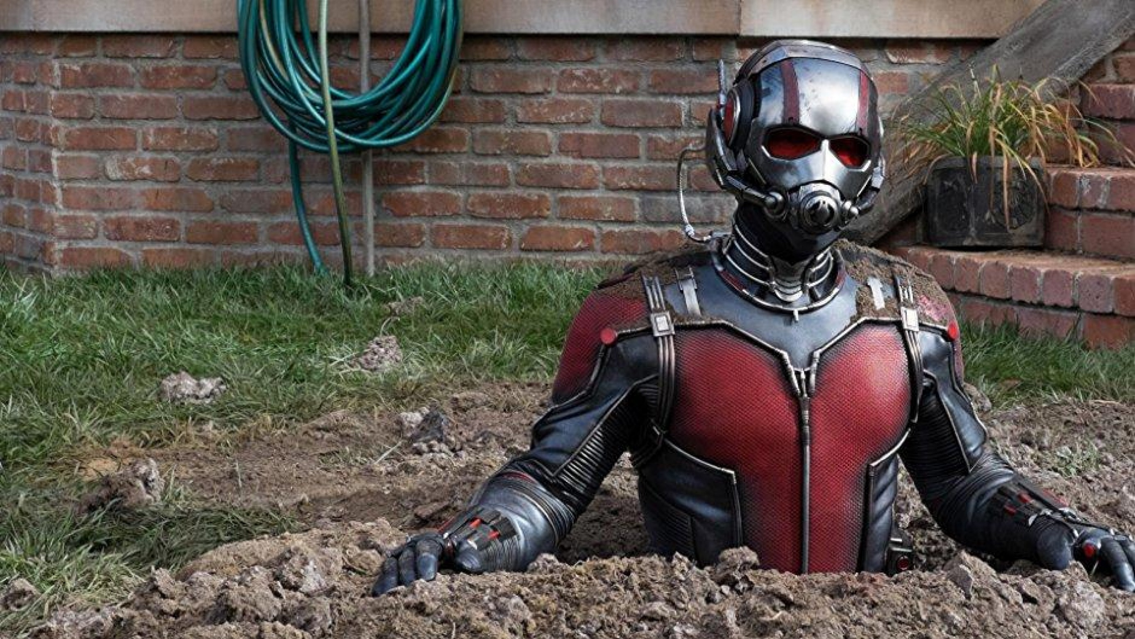
Раунд 1: кадры

Slide 18
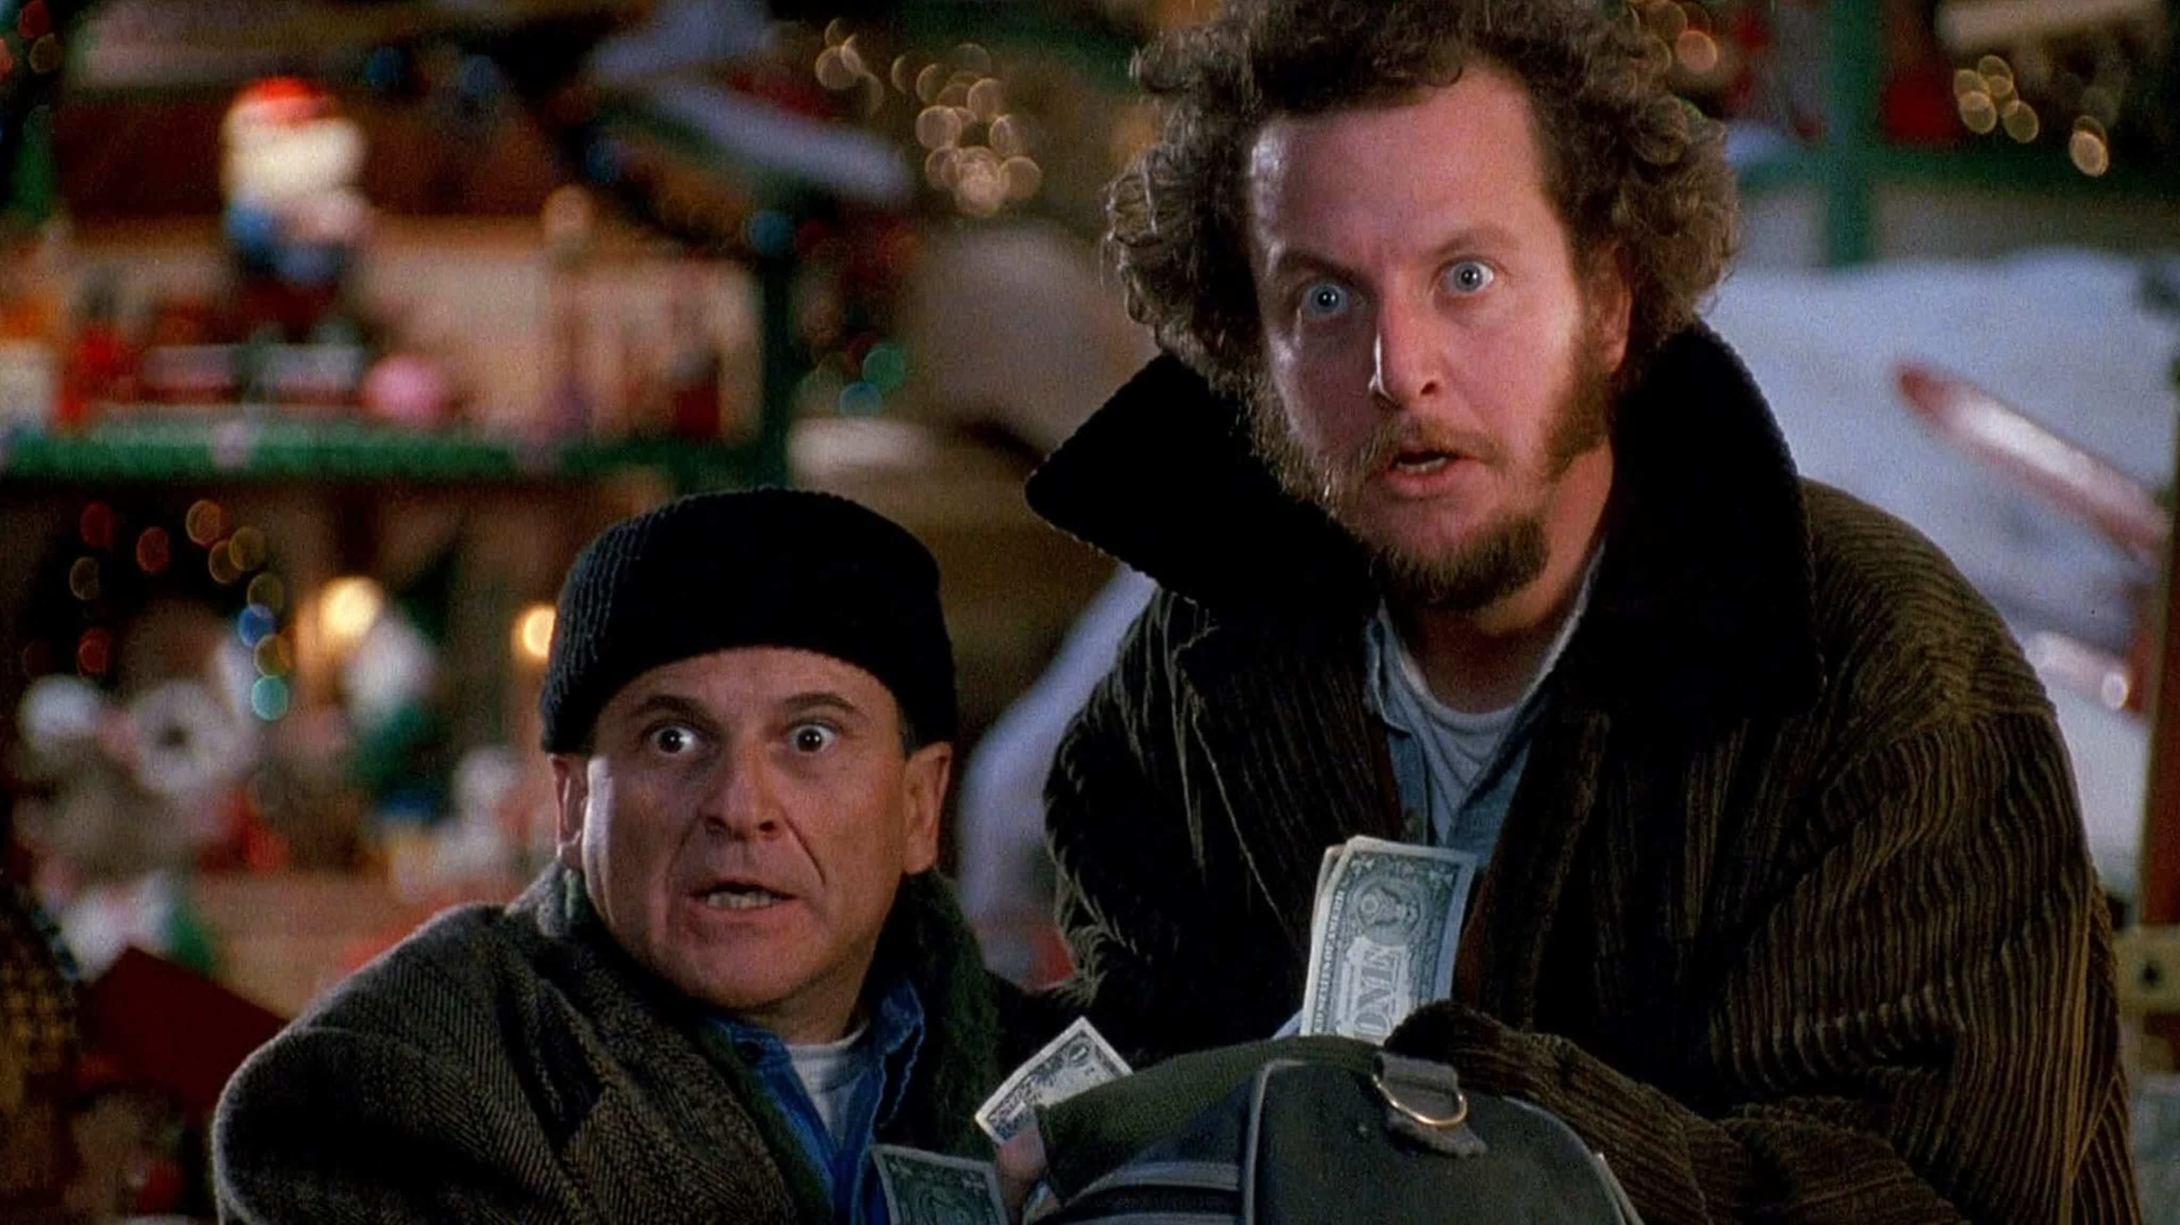
Раунд 1: кадры

Slide 19
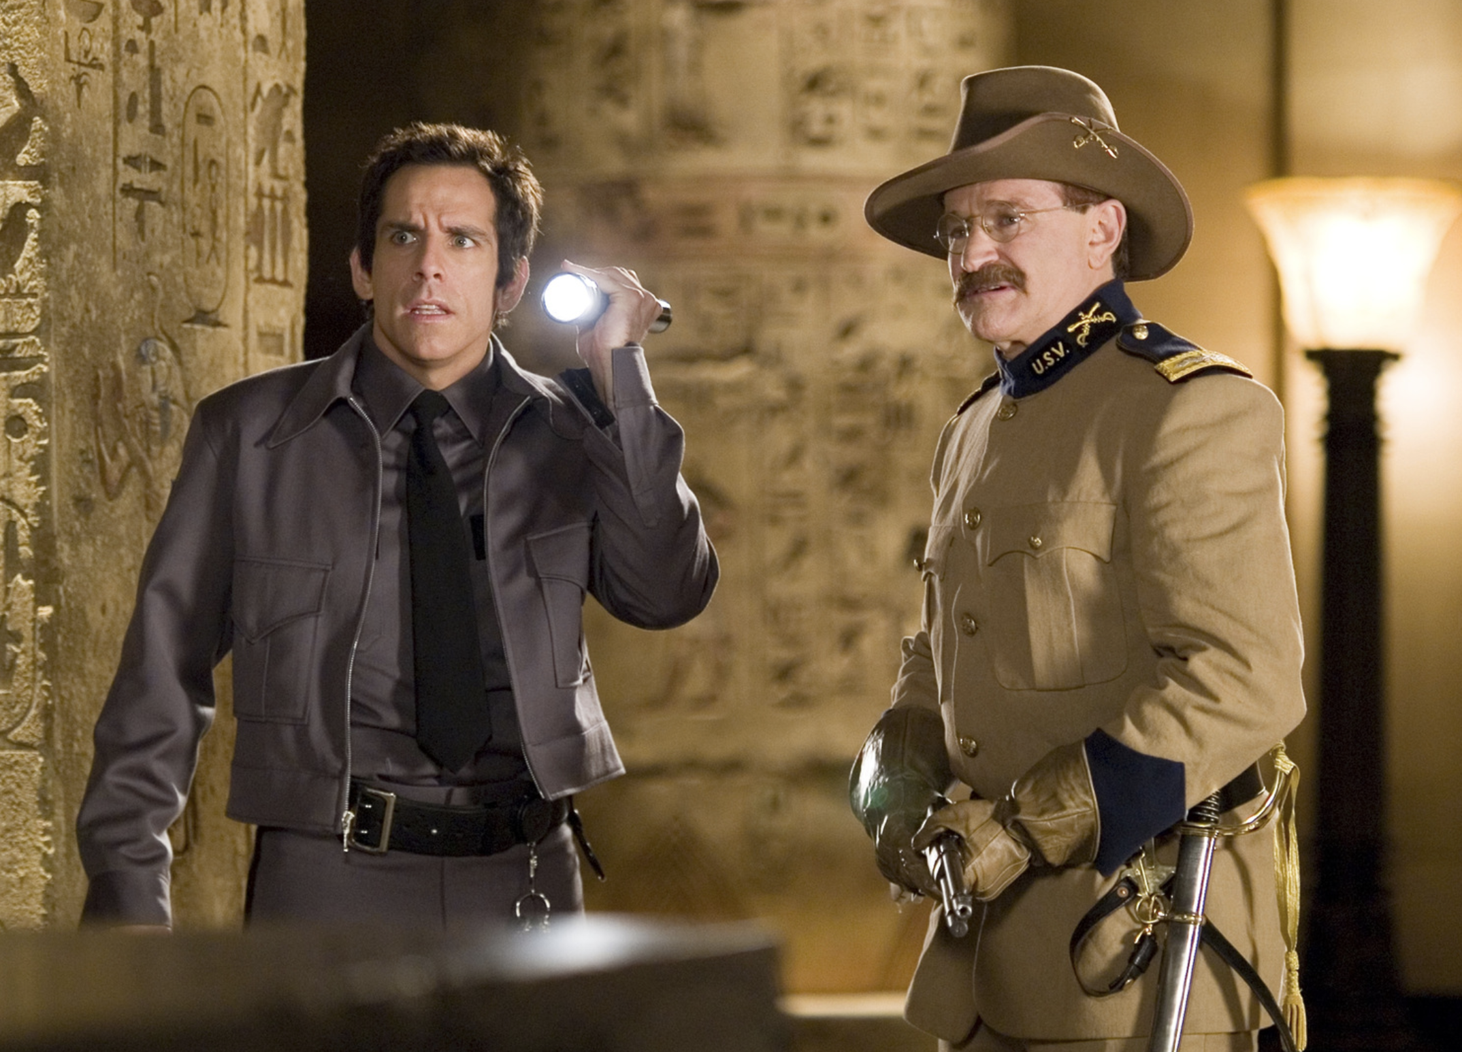
Раунд 1: кадры

Slide 20
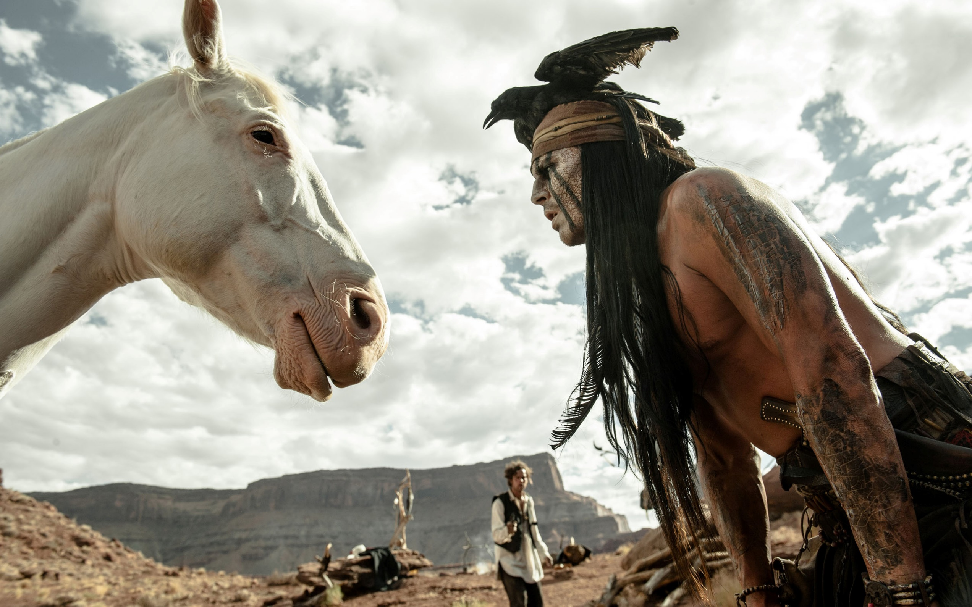
Раунд 1: кадры

Slide 21
Раунд 1: кадры ОТВЕТЫ
Карлсон
Тайна третьей планеты
Русалочка
Владимир
Властелин Колец
Леди и бродяга
Человек-муравей
Один дома
Ночь в музее
Одинокий рейнджер

Slide 22
Раунд 2: Крылатые выражения
I’ll be back

Slide 23
Раунд 2: Крылатые выражения
«Акуна матата»

Slide 24
Раунд 2: Крылатые выражения
Тото, у меня такое ощущение, что мы больше не в Канзасе

Slide 25
Раунд 2: Крылатые выражения
– Я сошел с ума.
– Боюсь, что да. Совершенно свихнулся, но открою тебе секрет: безумцы всех умней.

Slide 26
Раунд 2: Крылатые выражения
Клинические идиоты должны держаться группами! По одному вы пропадете.

Slide 27
Раунд 2: Крылатые выражения
– Отныне вы будете называть меня Сид – Повелитель Огня.
– Эй, Повелитель Огня, у тебя хвост горит

Slide 28
Раунд 2: Крылатые выражения
– И это всё потому, что у кого-то слишком узкие двери.
– Нет! Все потому, что кто-то слишком много ест!

Slide 29
Раунд 2: Крылатые выражения
За свою улётность денег не беру. А за красоту – тем более.

Slide 30
Раунд 2: Крылатые выражения
Питомцы – это такие животные, которых не едят.
А.. Мы называем их детьми.

Slide 31
Раунд 2: Крылатые выражения
Да где это чёртово создание?
Внутри. Ждёт, когда мы спасет её.
Да нет, я говорю о драконе.

Slide 32
Раунд 2: крылатые выражения ОТВЕТЫ
Терминатор
Король лев / Тимон и пумба
Волшебник из страны Оз
Алиса в стране чудес
Интерны
Ледниковый период
Винни Пух
Кунг-фу панда
Семейка Крудс
Шрек

Slide 33
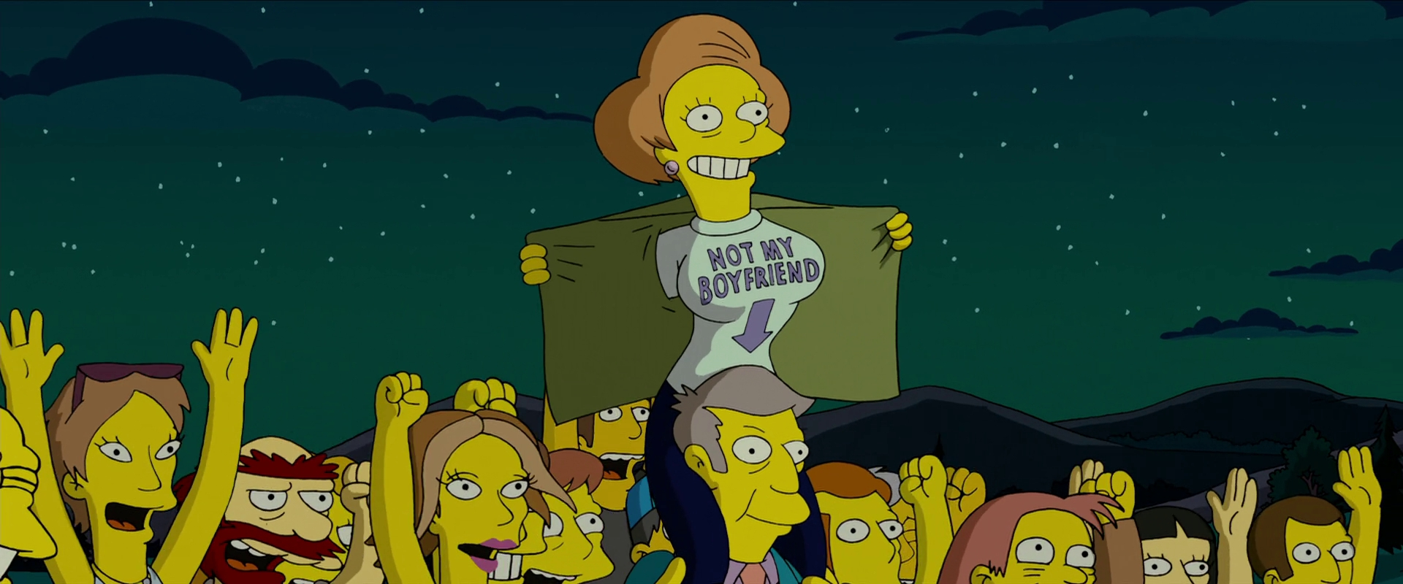
Раунд 3: Мемы

Slide 34
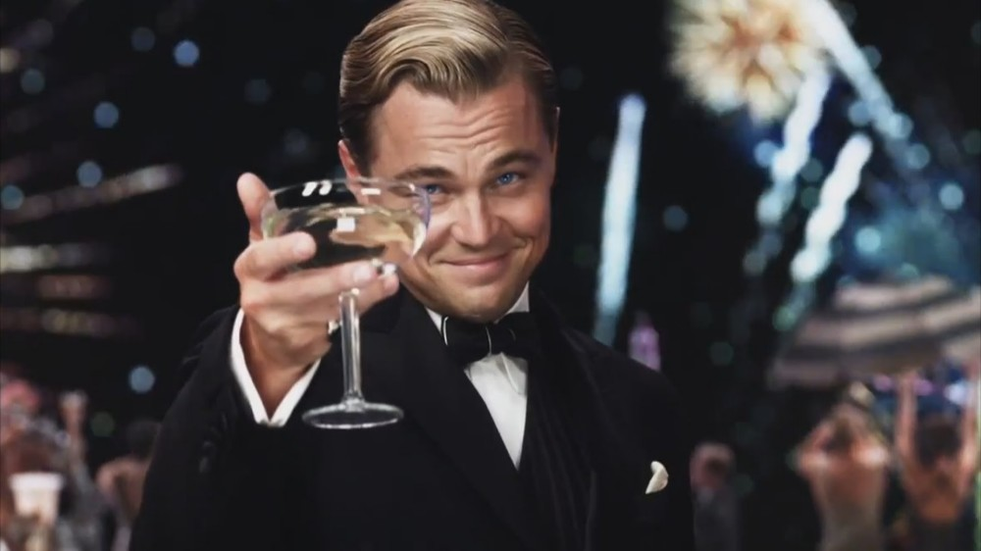
Раунд 3: Мемы

Slide 35
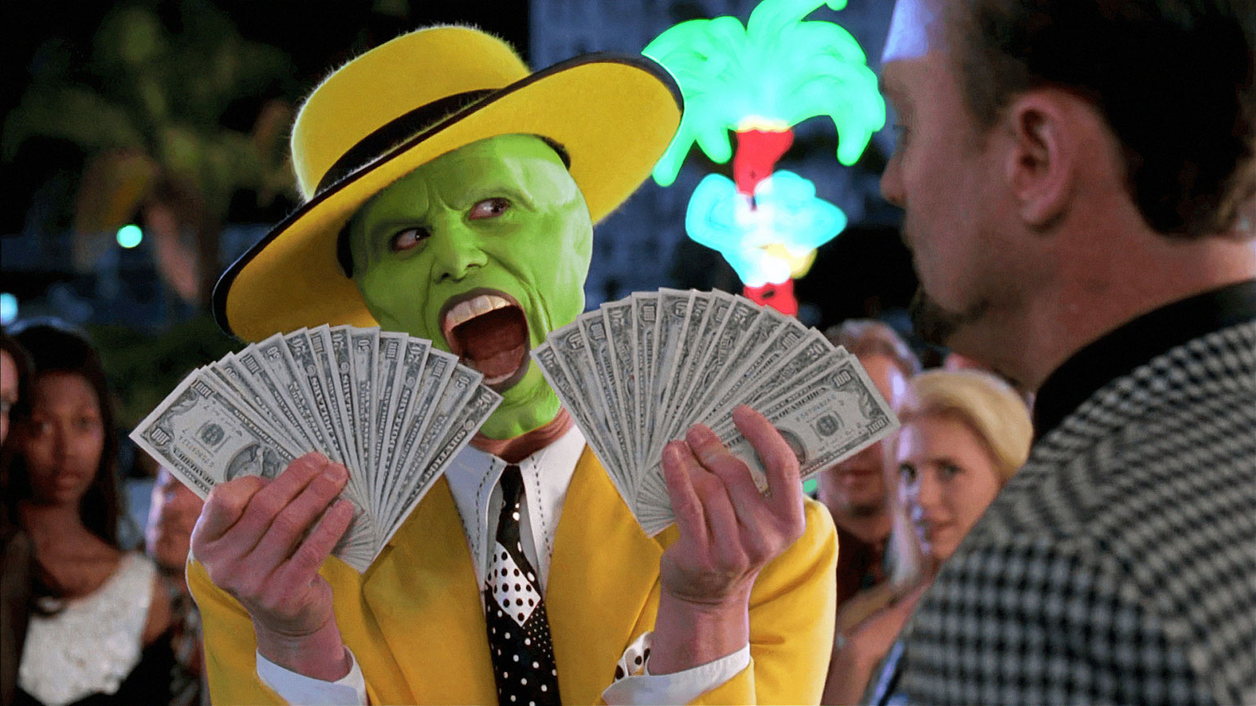
Раунд 3: Мемы

Slide 36
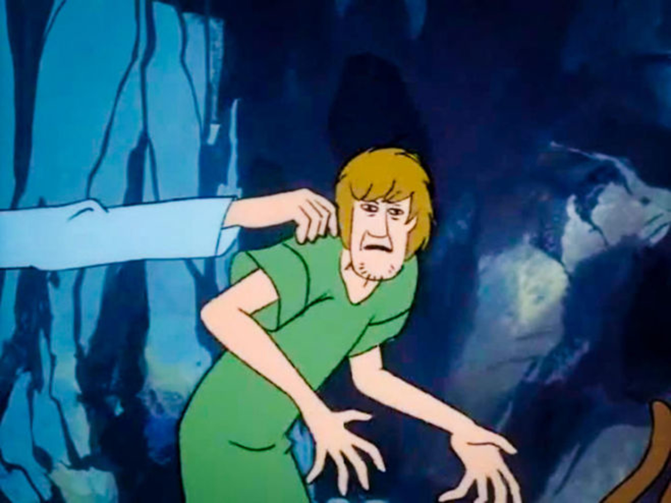
Раунд 3: Мемы

Slide 37
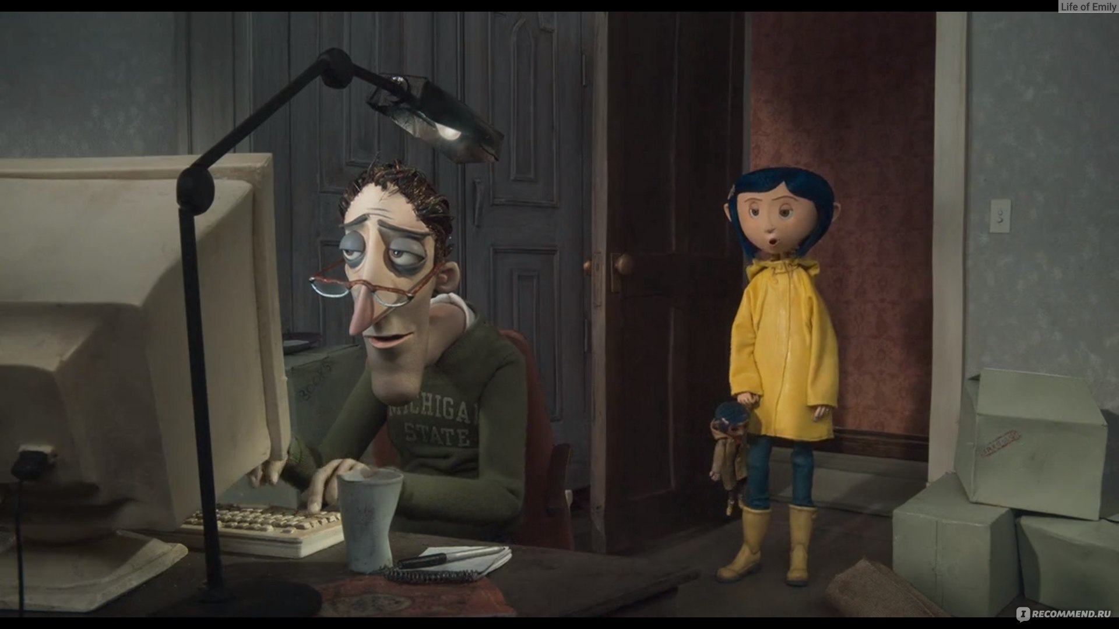
Раунд 3: Мемы

Slide 38
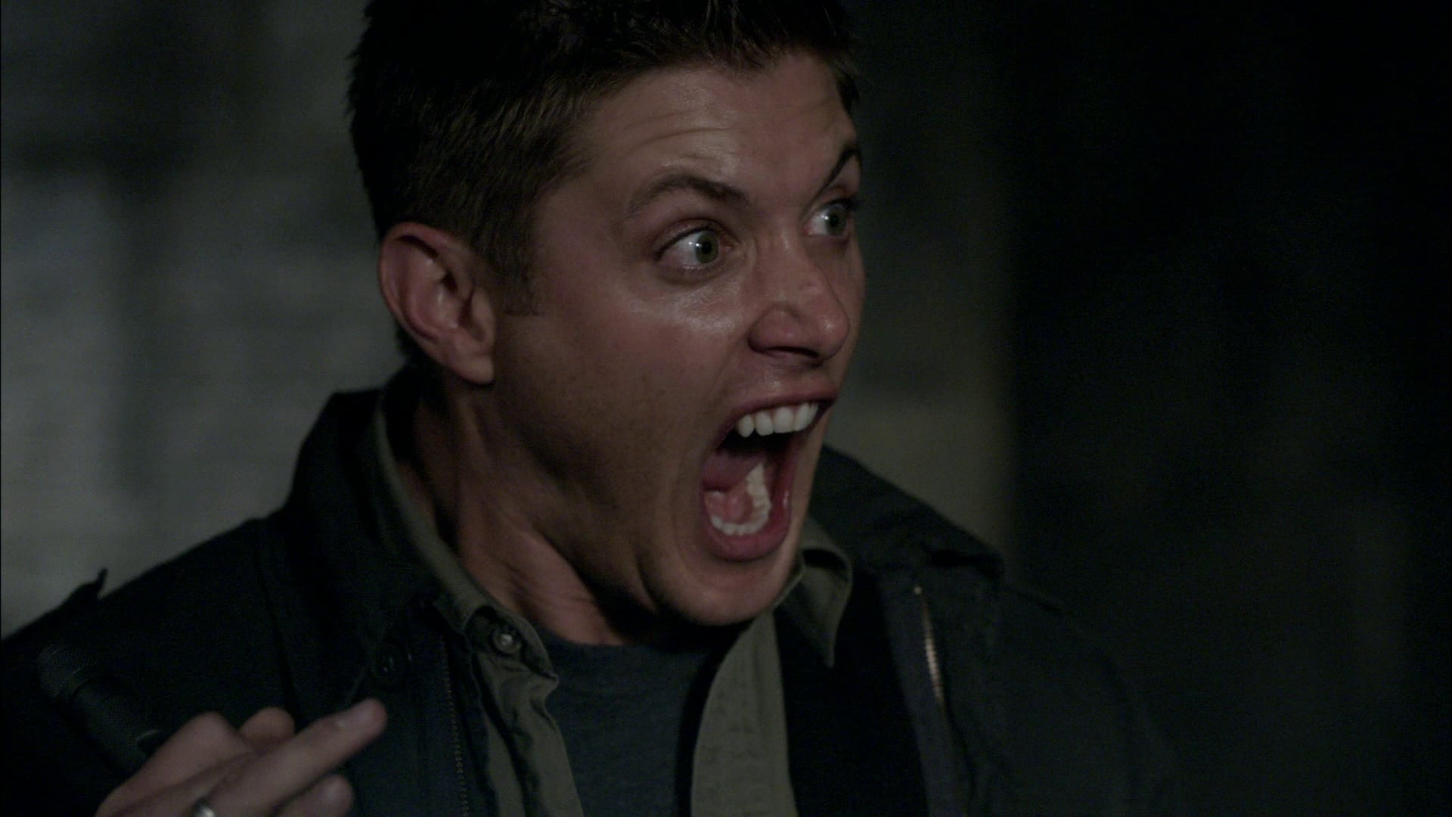
Раунд 3: Мемы

Slide 39
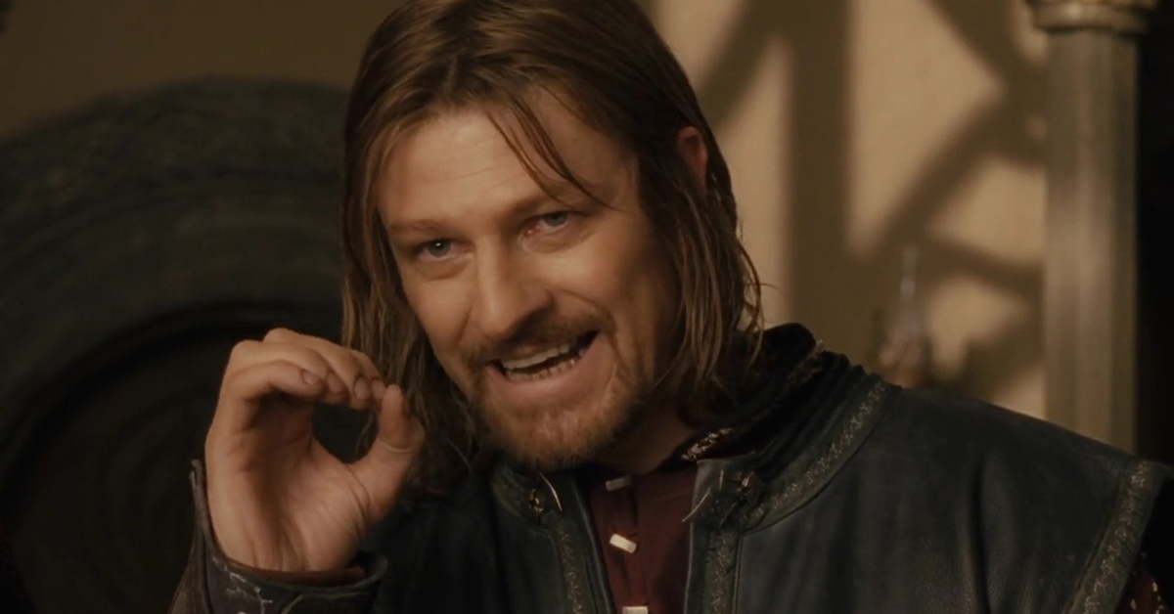
Раунд 3: Мемы

Slide 40
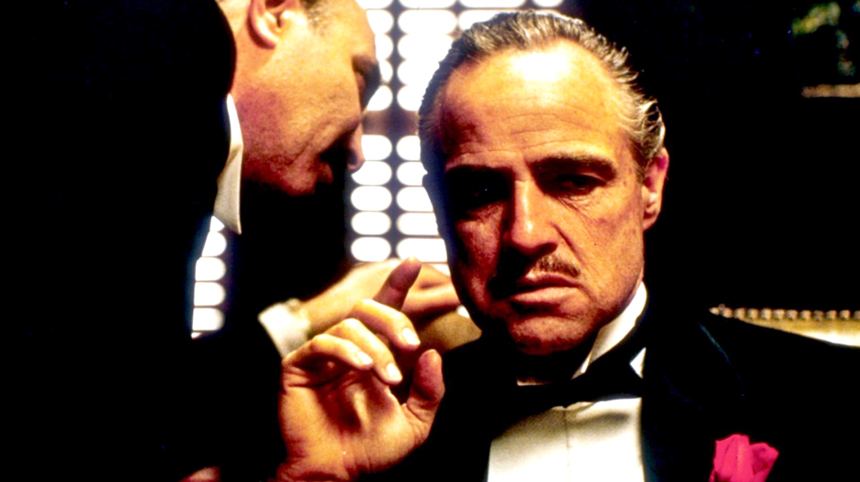
Раунд 3: Мемы

Slide 41
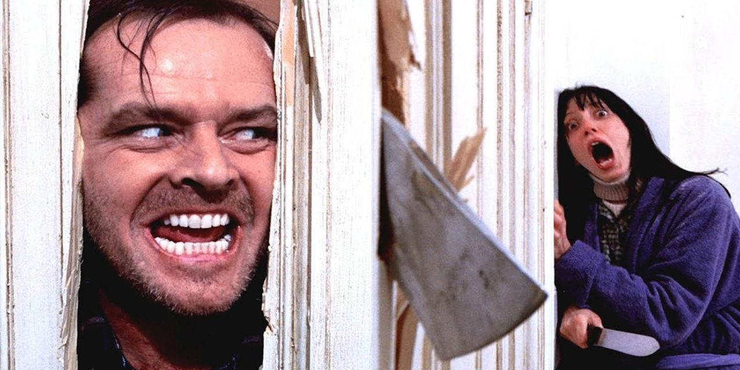
Раунд 3: Мемы

Slide 42
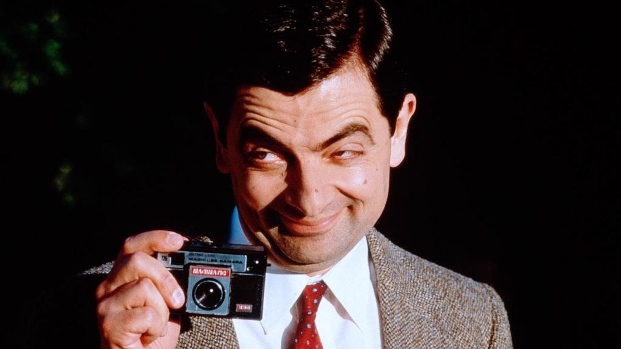
Раунд 3: Мемы

Slide 43
Раунд 3: Мемы ОТВЕТЫ
Симпсоны
Великий Гэтсби
Маска
Скуби-Ду
Коралина в стране кошмаров
Сверхъестественное
Властелин Колец
Крестный отец
Сияние
Мистер Бин

Slide 44
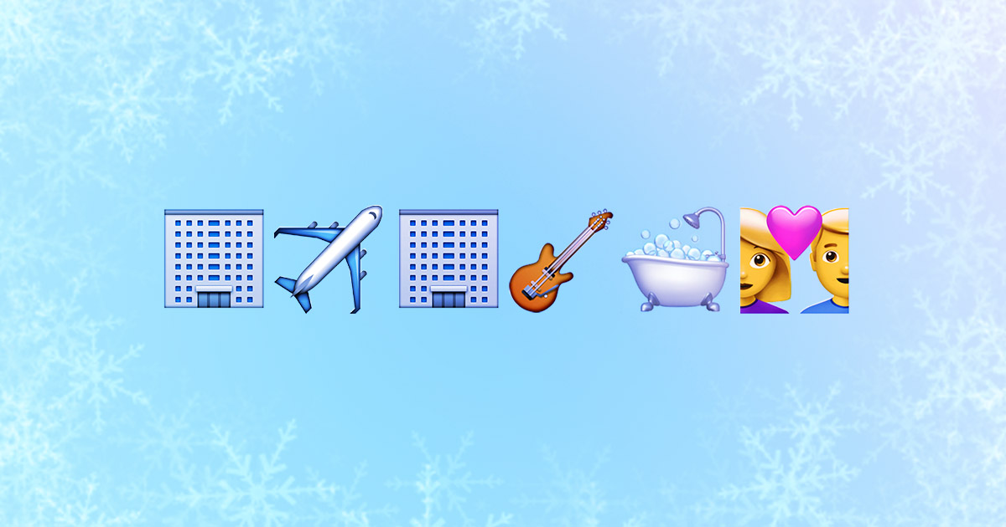
Раунд 4: Новогодние эмодзи

Slide 45

Раунд 4: Новогодние эмодзи

Slide 46
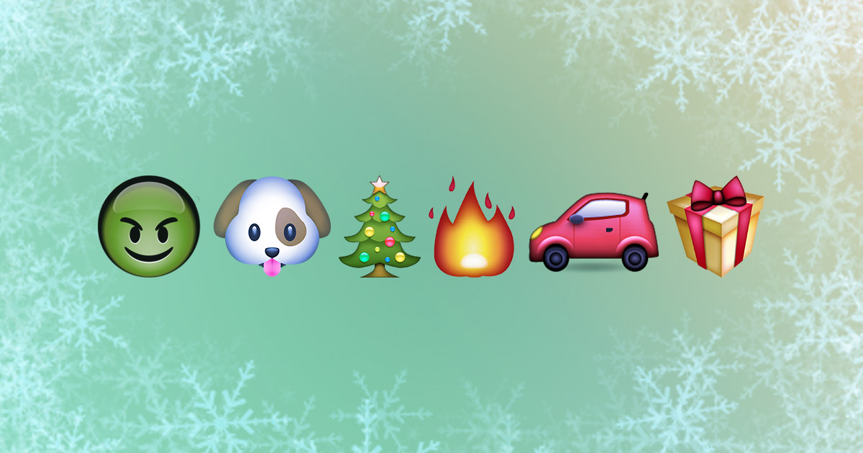
Раунд 4: Новогодние эмодзи

Slide 47
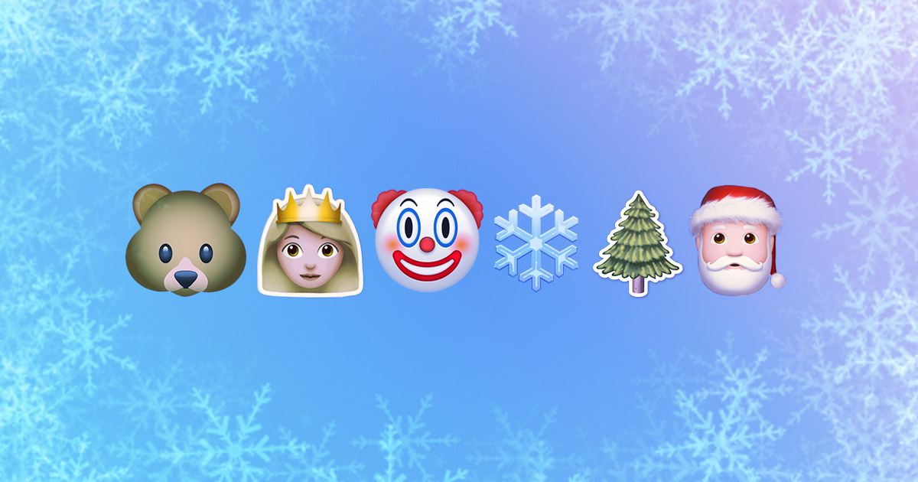
Раунд 4: Новогодние эмодзи

Slide 48

Раунд 4: Новогодние эмодзи

Slide 49
Раунд 4: Новогодние эмодзи ОТВЕТЫ
Ирония судьбы, или С лёгким паром!
Один дома
Гринч – похититель рождества
Морозко
Холодное сердце

Slide 50
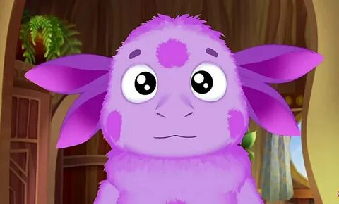
Раунд 5: Персонажи ОТВЕТЫ

Slide 51
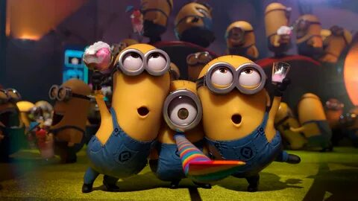
Раунд 5: Персонажи ОТВЕТЫ

Slide 52
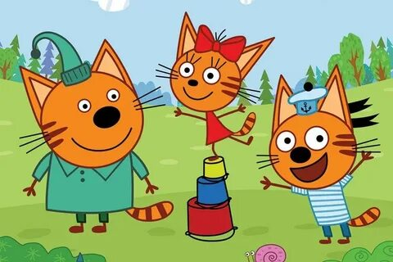
Раунд 5: Персонажи ОТВЕТЫ

Slide 53
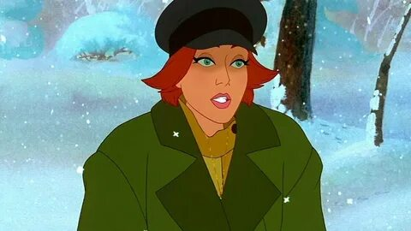
Раунд 5: Персонажи ОТВЕТЫ

Slide 54
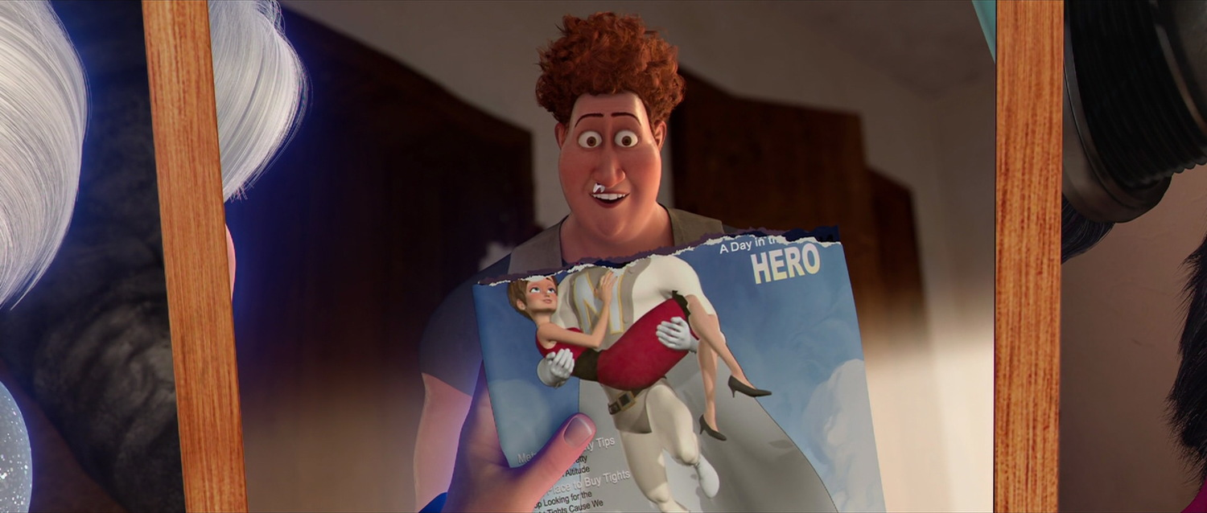
Раунд 5: Персонажи ОТВЕТЫ

Slide 55
Раунд 5: Персонажи
Лунтик
Гадкий Я / Миньоны
Три кота
Анастасия
Мегамозг

Slide 56

СПАСИБО
ЗА
ВНИМАИНИЕ

